Slide 1
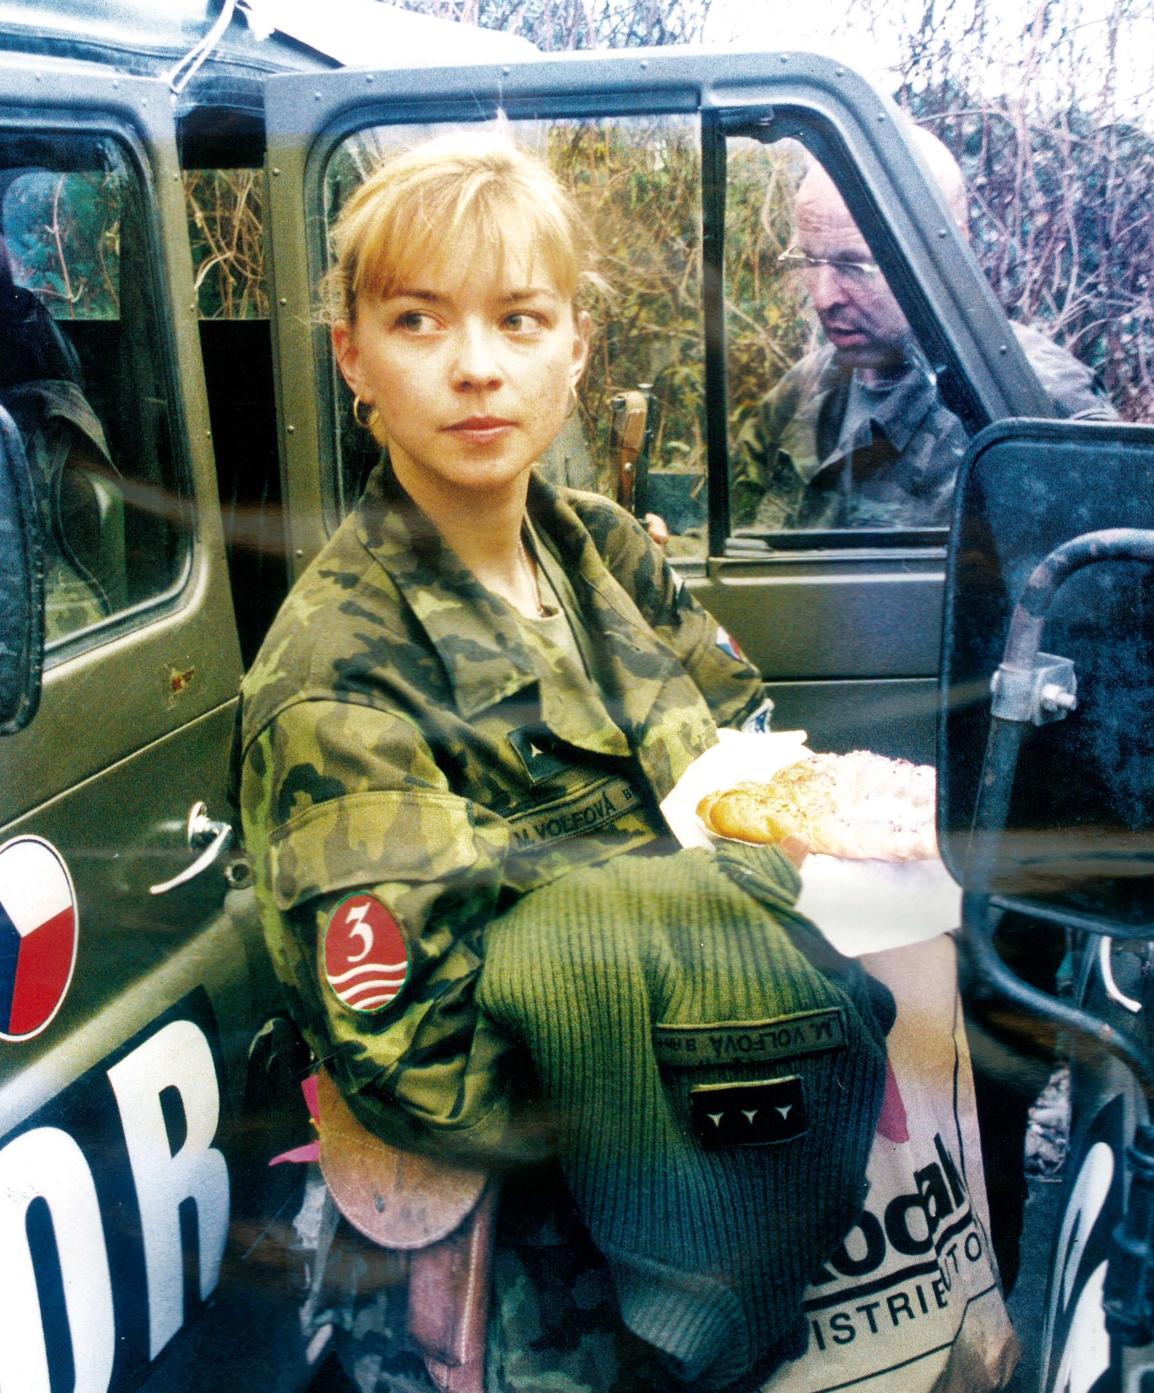
mjr. Ing. v. z. Miloslava Volfová
Služební poměr: 1988-2014
Zahraniční mise:
  SFOR
  Bosna a Hercegovina, 3–9/1999
  SFOR
    Bosna a Hercegovina, 4-10/2001
  MNF
    Irák, 7-9/2005
  ISAF
    Afghánistán, 7-9/2011
  Celkem: 18 měsíců

Slide 2
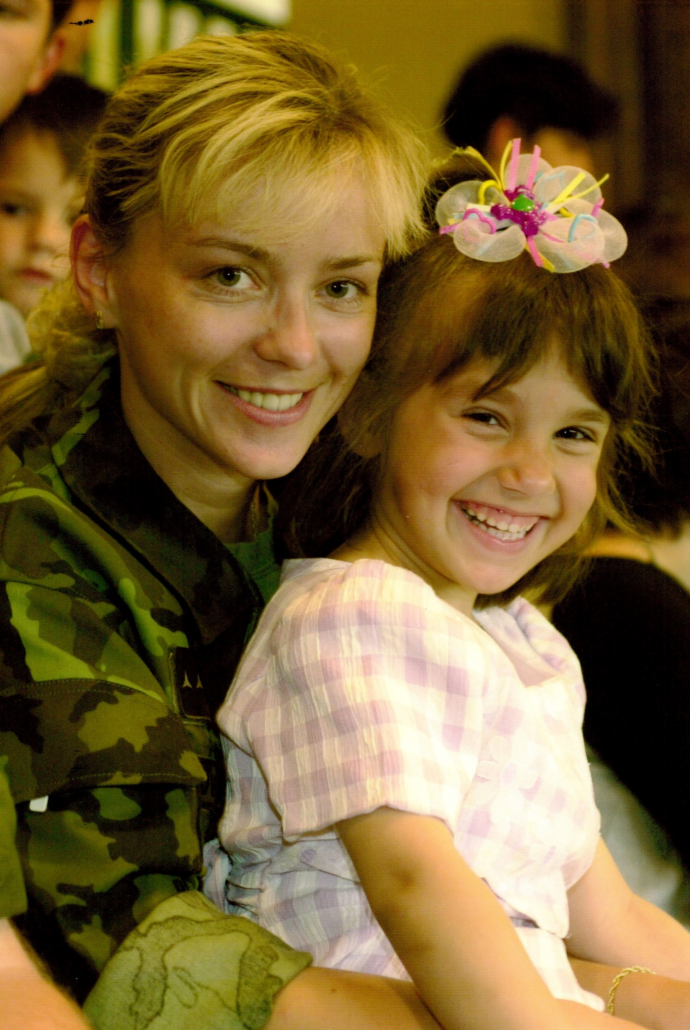
Náplň činnosti během nasazení
Civilně vojenská spolupráce (uzavírání kontraktů)
Patrolování
Komunikace s vládními, nevládními a mezinárodními organizacemi v prostoru
Akreditace tiskových agentur, monitorování mezinárodních informací
Sdílení situačních zpráv
Informování tiskového odboru MO ČR
Tlumočení

Slide 3
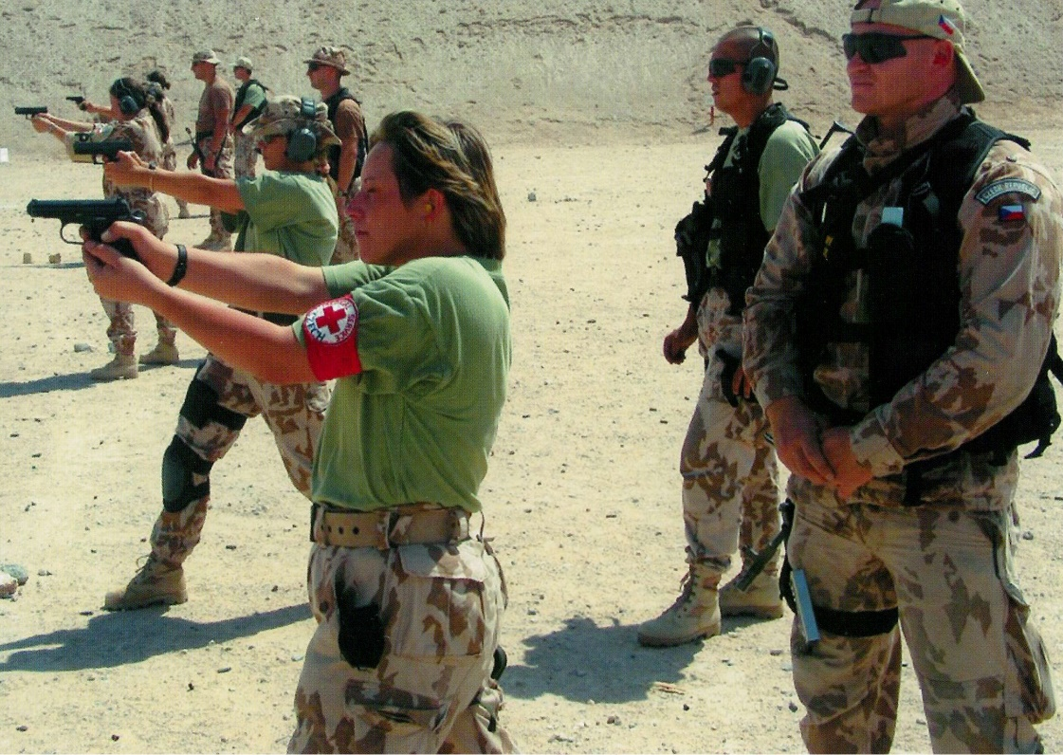
Přínosy zahraniční mise
Profesní zkušenost
  Praktická zkušenost rychlého rozhodování
  Spolupráce v mezinárodním týmu
  Navázáních profesních kontaktů
  Rozšíření pohledu na svět
Osobní rozvoj
  Posílení disciplíny a zodpovědnosti
  Zvýšení odolnosti vůči stresu
Pocit smyslu pomoci druhým
  Zaměření misí na humanitární a stabilizační charakter
  Ochrana civilistů
  Obnova bezpečnosti

Slide 4
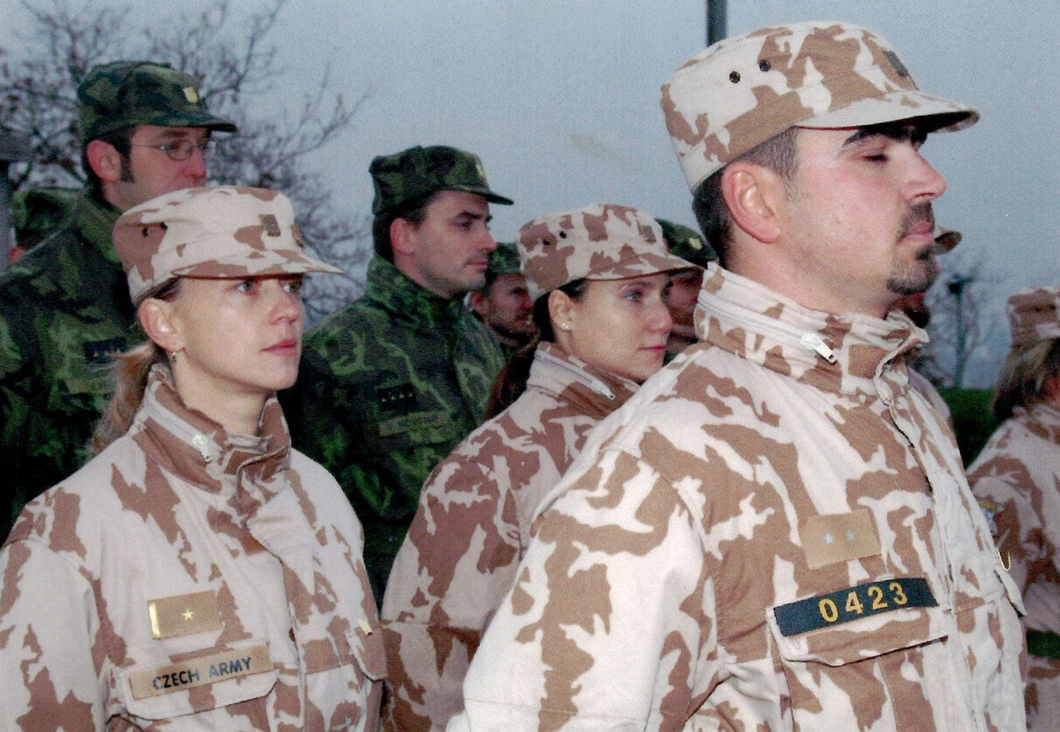
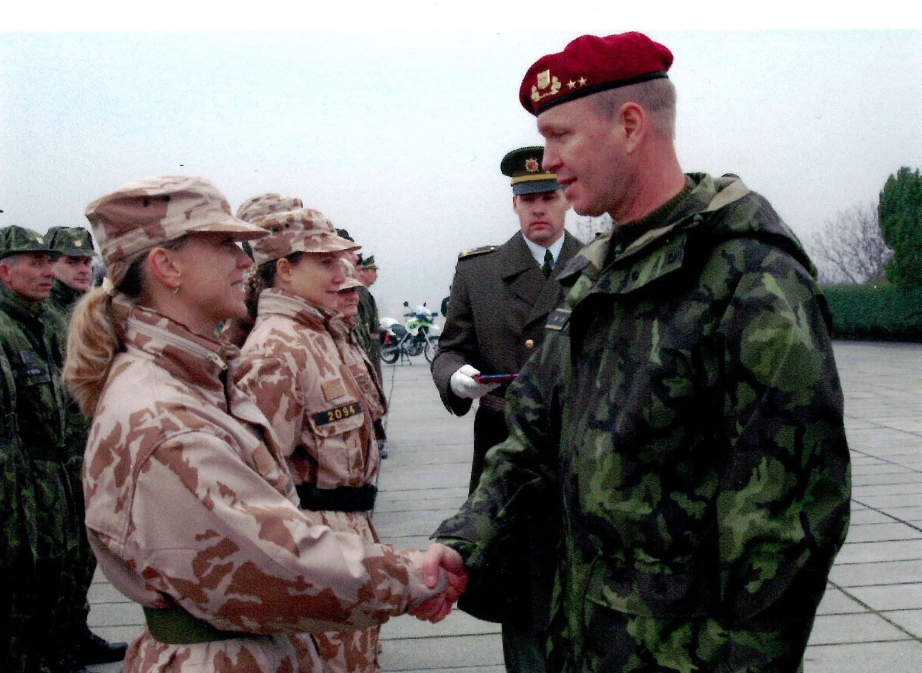
Negativa nasazení v zahraničí
Psychická zátěž z odloučení od rodiny
Obava z návratu a nalezení svého místa v rodině

Slide 5
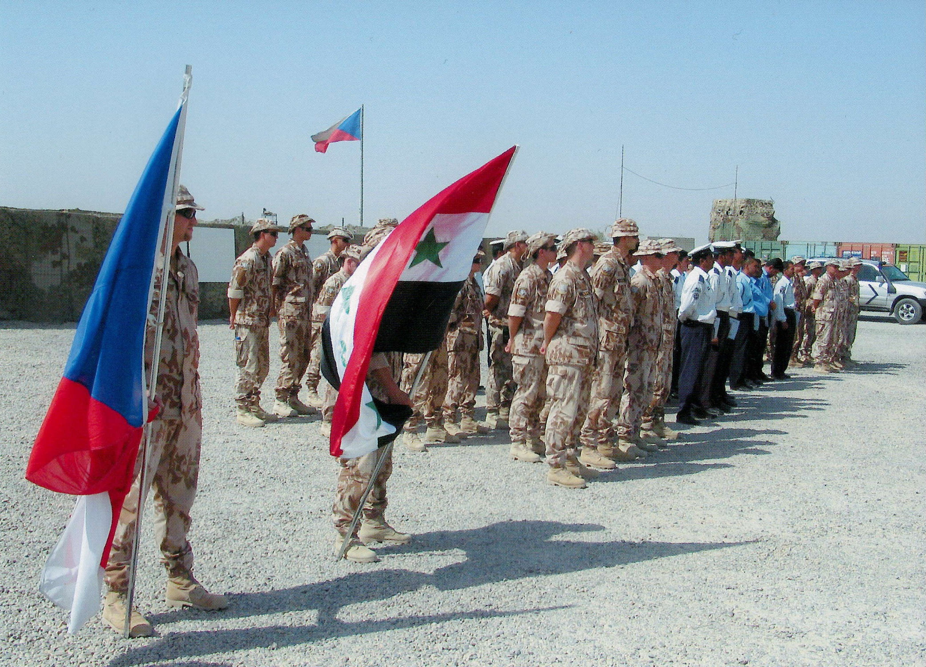
Žena v zahraničních misích – mnoho otázek…
???
Proč?
Osobní přínos?
Která mise byla nejtěžší?
Zda bych jela znovu?
Celospolečenský smysl?
Notes:
Proč? Nabytí profesní zkušenosti, pocit povinnosti, závazku k AČR, uvědomění si vztahu k vlasti…
Osobní přínos? Mezinárodní zkušenost, posílení osobní disciplíny, posílení odolnosti vůči stresu, zodpovědnosti, spolupráce v týmu, ukotvení rodinné soudržnosti….
Která mise byla nejtěžší? První…
Celospolečenský smysl? Rozšíření pohledu na svět, kultury, předávání zkušeností….
Zda bych jela znovu? Ano…abych se utvrdila, že musíme pomáhat a abych se snažila, aby bolest, utrpení, ztráty nebyly součástí našich současných životů.
Názor po absolvování? „Zkušenost není to, co se člověku stane, ale to, co s tím udělá“ (G. B. Shaw)…

Slide 6
„Zkušenost není to, co se člověku stane, ale to, co s tím udělá“
(George Bernard Shaw)

